Slide 1
计算机系统基础习题课 第三章 第四章

Slide 2
第四章习题布置
第二版课本p.g. 216 开始
第 4、5、7、10、11题
习题截止时间：2020年12月13日（周日）24时

Slide 3
第三章 程序的转换及机器级表示

Slide 4
程序的表示
#include<stdio.h>
int main() {
printf("Hello World!\n");
return 0;
}
高级语言源程序
编译链接
hello_world.o: file format elf32-i386
Disassembly of section .text:
00000000 <main>:
0: 8d 4c 24 04 lea 0x4(%esp),%ecx
4: 83 e4 f0 and $0xfffffff0,%esp
7: ff 71 fc pushl -0x4(%ecx)
a: 55 push %ebp
b: 89 e5 mov %esp,%ebp
d: 53 push %ebx
e: 51 push %ecx
f: e8 fc ff ff ff call 10 <main+0x10>
机器指令

Slide 5
编译、汇编和静态链接
$ gcc –o hello_world hello_world.c
一条命令执行了四个步骤
hello_world.c
gcc -S
Compile:
将高级语言程序转变
成汇编语言程序
hello_world.i
gcc
gcc -E
Preprocess:
展开#include, 宏定义
link:
通过ld程序
进行链接，
变成可执行
文件
hello_world.S
gcc -c
hello_world.o
Assemble:
将汇编语言程序转变
成机器语言程序
hello_world
第三章的主题

Slide 6
程序的转换及机器级表示
阅读、理解汇编代码
理解函数调用过程
复杂数据结构的机器级表示

Slide 7
程序的转换及机器级表示
阅读、理解汇编代码
理解函数调用过程
复杂数据结构的机器级表示

Slide 8
过程调用的机器级表示
过程调用过程中栈和栈帧的变化 (Q为被调用过程)

Slide 9
过程调用的机器级表示
过程调用过程中栈和栈帧的变化 (Q为被调用过程)
%eax
%ecx
%edx
%ebx
%esi
%edi

Slide 10
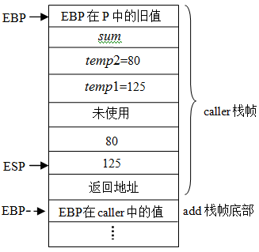
一个简单的过程调用例子
int add ( int x, int y ) {
return x+y;
}
int caller ( ) {
int t1 = 125;
int t2 = 80;
int sum = add (t1, t2);
return sum;
}
add
caller
caller
帧底
-4
-8
-12
-16
caller：
pushl %ebp
movl %esp, %ebp
subl $24, %esp
movl $125, -12(%ebp)
movl $80, -8(%ebp)
movl -8(%ebp), %eax
movl %eax, 4(%esp)
movl -12(%ebp), %eax
movl %eax, (%esp)
call add
movl %eax, -4(%ebp)
movl -4(%ebp), %eax
leave
ret
准备阶段
-20
ESP+4
分配局部变量
准备入口参数
返回参数总在EAX中
准备返回参数
add函数开始是什么？
pushl %ebp
movl %esp, %ebp
结束阶段
movl %ebp, %esp
popl %ebp

Slide 11
对EPB的优化
testcase/bin/max中max函数
push %ebp
mov %esp,%ebp
sub $0x10,%esp
add $0x2ff0,%eax
mov 0x8(%ebp),%eax
cmp 0xc(%ebp),%eax
jle 100025 <max+0x20>
mov 0x8(%ebp),%eax
mov %eax,-0x4(%ebp)
jmp 10002b <max+0x26>
mov 0xc(%ebp),%eax
mov %eax,-0x4(%ebp)
mov -0x4(%ebp),%eax
leave
ret
编译优化
-O
mov 0x4(%esp),%edx
mov %edx,%eax
cmp 0x8(%esp),%edx
jge 100015 <max+0x10>
mov 0x8(%esp),%eax
ret
可以省出EPB作为普通寄存器使用：减少访存

Slide 12
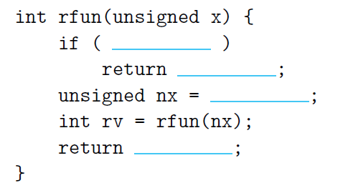
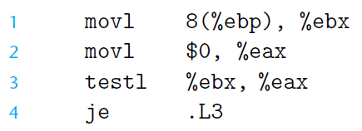
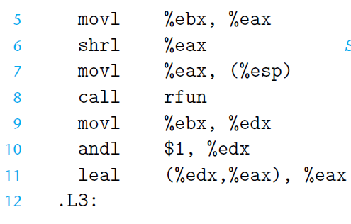
思考题
已知递归函数refunc的C语言代码框架和汇编代码如下：
x ==0
0
%ebx
x >>1
x & 0x1 + rv
填写C代码中缺失部分，并说明函数的功能。
该rfun对应的汇编代码要能正常工作还缺少一对重要指令，是什么？
ret

Slide 13
思考题
已知递归函数refunc的C语言代码框架和汇编代码如下：
pushl %ebx
x ==0
0
%ebx
x >>1
x & 0x1 + rv
填写C代码中缺失部分，并说明函数的功能。
该rfun对应的汇编代码要能正常工作还缺少一对重要指令，是什么？
popl %ebx
ret

Slide 14
程序的转换及机器级表示
阅读、理解汇编代码
理解函数调用过程
复杂数据结构的机器级表示

Slide 15
结构体数据的分配和访问
结构体成员在内存的存放和访问
分配在栈中的auto结构型变量的首地址由EBP或ESP来定位
分配在静态区的结构型变量首地址是一个确定的静态区地址
结构型变量 x 各成员首址可用“基址加偏移量”的寻址方式
struct cont_info {
char id[8];
char name [12];
unsigned post;
char address[100];
char phone[20];
};
若左边结构体类型的变量x分配在地址0x8049200开始的区域，那么x=&(x.id)=0x8049200
&(x.name)= 0x8049200+8=0x8049208
&(x.post)= 0x8049200+8+12=0x8049214
&(x.address)=0x8049200+8+12+4=0x8049218
&(x.phone)=0x8049200+8+12+4+100=0x804927C
union uarea {
char c_data;
short s_data;
int i_data;
long l_data;
};
联合体各成员共享存储空间，按最大长度成员分配联合所需的空间大小

Slide 16
数组参数
typedef int Data[4];
int Process( Data d ) {
return d[0]+d[1]+d[2]+d[3];
}
void main() {
Data d = {1,2,3,4};
Process(d);
}
00000000 <Process>:
… …
d: 8b 45 08 mov 0x8(%ebp),%eax
10: 8b 10 mov (%eax),%edx
12: 8b 45 08 mov 0x8(%ebp),%eax
15: 83 c0 04 add $0x4,%eax
18: 8b 00 mov (%eax),%eax
1a: 01 c2 add %eax,%edx
1c: 8b 45 08 mov 0x8(%ebp),%eax
1f: 83 c0 08 add $0x8,%eax
22: 8b 00 mov (%eax),%eax
24: 01 c2 add %eax,%edx
26: 8b 45 08 mov 0x8(%ebp),%eax
29: 83 c0 0c add $0xc,%eax
2c: 8b 00 mov (%eax),%eax
2e: 01 d0 add %edx,%eax
00000032 <main>:
… …
5e: 8d 45 f0 lea -0x10(%ebp),%eax
61: 50 push %eax
62: e8 fc ff ff ff call 63 <main+0x31>
数组作为参数时，以指向数组首元素的指针值（而不是数组元素的值）进行传递
函数中对数组参数指向的数组元素的修改，将作用于实参数组上

Slide 17
结构参数
00000000 <Process>:
0: 55 push %ebp
1: 89 e5 mov %esp,%ebp
3: e8 fc ff ff ff call 4 <Process+0x4>
8: 05 01 00 00 00 add $0x1,%eax
d: 8b 45 08 mov 0x8(%ebp),%eax
10: 3d e7 03 00 00 cmp $0x3e7,%eax
15: 7f 0f jg 26 <Process+0x26>
17: 0f b6 45 18 movzbl 0x18(%ebp),%eax
1b: 3c 4d cmp $0x4d,%al
1d: 75 07 jne 26 <Process+0x26>
1f: b8 01 00 00 00 mov $0x1,%eax
24: eb 05 jmp 2b <Process+0x2b>
… …
占用多少字节
？
typedef struct {
int id; char name[6]; float age;
char gender;
} Info;
int Process( Info inf ) {
return (inf.id<1000 && inf.gender=='M')? 1 : 0;
}
Info Create() {
Info f = {123456, "Jason", 12.5, 'M'};
return f;
}
void main() {
Info f = Create();
Process(f);
}
按值传递结构体（按地址传递参见课本）
000005e5 <main>:
5fe: ff 75 fc pushl -0x4(%ebp)
601: ff 75 f8 pushl -0x8(%ebp)
604: ff 75 f4 pushl -0xc(%ebp)
607: ff 75 f0 pushl -0x10(%ebp)
60a: ff 75 ec pushl -0x14(%ebp)
60d: e8 4e ff ff ff call 560 <Process>
如何传递结构类型参数？

Slide 18
000005e5 <main>:
5fe: ff 75 fc pushl -0x4(%ebp)
601: ff 75 f8 pushl -0x8(%ebp)
604: ff 75 f4 pushl -0xc(%ebp)
607: ff 75 f0 pushl -0x10(%ebp)
60a: ff 75 ec pushl -0x14(%ebp)
60d: e8 4e ff ff ff call 560 <Process>
int Process( Info inf ) {
inf.id = 0;
inf.name[0] = 1;
inf.name[1] = 2;
inf.age = 3;
inf.gender = 4;
return 0;
}
各个成员在哪里？
Stack
00001189 <Process>:
1189: 55 push %ebp
118a: 89 e5 mov %esp,%ebp
118c: e8 c7 00 00 00 call 1258 <__x86.get_pc_thunk.ax>
1191: 05 6f 2e 00 00 add $0x2e6f,%eax
1196: c7 45 08 00 00 00 00 movl $0x0,0x8(%ebp)
119d: c6 45 0c 01 movb $0x1,0xc(%ebp)
11a1: c6 45 0d 02 movb $0x2,0xd(%ebp)
11a5: d9 80 08 e0 ff ff flds -0x1ff8(%eax)
11ab: d9 5d 14 fstps 0x14(%ebp)
11ae: c6 45 18 04 movb $0x4,0x18(%ebp)
11b2: b8 00 00 00 00 mov $0x0,%eax
11b7: 5d pop %ebp
11b8: c3 ret
%ebp
typedef struct {
int id;
char name[6];
float age;
char gender;
} Info;
高地址
-0x4
-0x8
void main() {
Info f = Create();
Process(f);
}
-0xC
-0x10
低地址
-0x14

Slide 19
数据的对齐
Why? The alignment conditions are imposed to improve memory system performance—the memory interface is designed in most processors to read or write aligned blocks that are 8 or 16 bytes long.
Linux IA-32：2-byte data types must have an address that is a multiple of 2, while any larger data types must have an address that is a multiple of 4.
Windows：For any scalar data type requiring K bytes, its starting address must be a multiple of K.
How? The compiler:
Insert gaps in the field allocation - to ensure that each structure element satisfies its alignment requirement.
Add padding to the end of the structure - so that each element in an array of structures will satisfy its alignment requirement.

Slide 20
Linux IA-32：2-byte data types must have an address that is a multiple of 2, while any larger data types must have an address that is a multiple of 4.
相对结构体开头的偏移量
0x0
0x?
0x?
0x?
0x?
0x?
0x?
typedef struct {
int id;
char name[6];
float age;
char gender;
short dummy_short;
char dummy_char;
int dummy_int;
} Info;
int Process( Info inf ) {
inf.id = 0;
inf.name[0] = 1;
inf.name[1] = 2;
inf.age = 3;
inf.gender = 4;
inf.dummy_short = 5;
inf.dummy_char = 6;
inf.dummy_int = 7;
return 0;
}

Slide 21
Linux IA-32：2-byte data types must have an address that is a multiple of 2, while any larger data types must have an address that is a multiple of 4.
int Process( Info inf ) {
inf.id = 0; inf.name[0] = 1; inf.name[1] = 2;
inf.age = 3; inf.gender = 4; inf.dummy_short = 5;
inf.dummy_char = 6; inf.dummy_int = 7; return 0; }
相对结构体开头的偏移量
0x0
0x?
0x?
0x?
0x?
0x?
0x?
typedef struct {
int id;
char name[6];
float age;
char gender;
short dummy_short;
char dummy_char;
int dummy_int;
} Info;
00001189 <Process>:
1189: 55 push %ebp
118a: 89 e5 mov %esp,%ebp
118c: e8 05 01 00 00 call 1296 <__x86.get_pc_thunk.ax>
1191: 05 6f 2e 00 00 add $0x2e6f,%eax
1196: c7 45 08 00 00 00 00 movl $0x0,0x8(%ebp)
119d: c6 45 0c 01 movb $0x1,0xc(%ebp)
11a1: c6 45 0d 02 movb $0x2,0xd(%ebp)
11a5: d9 80 08 e0 ff ff flds -0x1ff8(%eax)
11ab: d9 5d 14 fstps 0x14(%ebp)
11ae: c6 45 18 04 movb $0x4,0x18(%ebp)
11b2: 66 c7 45 1a 05 00 movw $0x5,0x1a(%ebp)
11b8: c6 45 1c 06 movb $0x6,0x1c(%ebp)
11bc: c7 45 20 07 00 00 00 movl $0x7,0x20(%ebp)
11c3: b8 00 00 00 00 mov $0x0,%eax
11c8: 5d pop %ebp
11c9: c3 ret

Slide 22
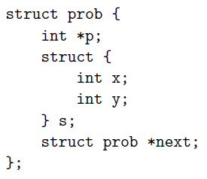
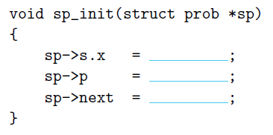
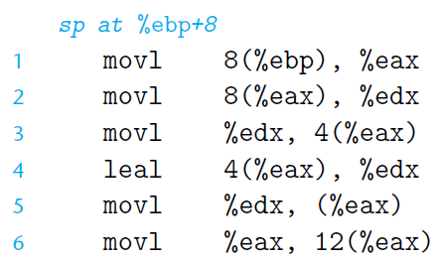
思考题
请问：1、各成员的偏移量？ 2、跟据汇编代码判断划线处应为什么？

Slide 23
第四章 程序的链接

Slide 24
编译、汇编和静态链接
$ gcc –o hello_world hello_world.c
一条命令执行了四个步骤
hello_world.c
gcc -S
Compile:
将高级语言程序转变
成汇编语言程序
hello_world.i
gcc
gcc -E
Preprocess:
展开#include, 宏定义
link:
通过ld程序
进行链接，
变成可执行
文件
hello_world.S
gcc -c
hello_world.o
Assemble:
将汇编语言程序转变
成机器语言程序
hello_world
link: 第四章的主题

Slide 25
第四章 程序的链接
第四章的问题
输入
输出
libc.a
当然，对于hello_world而言，标准库文件中printf.o及其调用的其它模块也要参与链接
链接
hello_world
我们这里只谈静态链接
动态链接暂时不深入
hello_world.o
写挺好
https://www.intezer.com/blog/elf/executable-linkable-format-101-part-4-dynamic-linking/
问题1：输入输出什么格式？
问题2：输入输出对应的核心操作？
问题3：链接的两种方式及核心问题？

Slide 26
第四章 程序的链接
第四章的问题
输入
输出
libc.a
当然，对于hello_world而言，标准库文件中printf.o及其调用的其它模块也要参与链接
链接
hello_world
hello_world.o
问题1：输入输出什么格式？
问题2：输入输出对应的核心操作？
问题3：链接的两种方式及核心问题？

Slide 27
ELF 文件格式
输入：ELF可重定位目标文件
输出：ELF可执行目标文件
ELF头（ELF Header）
.init节
.text节 （程序代码）
.rodata节 （只读数据）
.data节 （已初始化全局变量数据）
.bss节 （未初始化全局变量数据，其实啥也没存）
.symtab节 （符号表）
.xxx节
.yyy节
.strtab节 （字符串表）
节头表（Section Headers）
ELF头（ELF Header）
程序头表（Program Headers）
.init节
.text节 （程序代码）
.rodata节 （只读数据）
.data节 （已初始化全局变量数据）
.bss节 （未初始化全局变量数据，其实啥也没存）
.symtab节 （符号表）
.xxx节
.yyy节
.strtab节 （字符串表）
节头表（Section Headers）
链接

Slide 28
第四章 程序的链接
第四章的问题
输入
输出
libc.a
当然，对于hello_world而言，标准库文件中printf.o及其调用的其它模块也要参与链接
链接
hello_world
hello_world.o
问题1：输入输出什么格式？
问题2：输入输出对应的核心操作？
问题3：链接的两种方式及核心问题？

Slide 29
符号表和符号解析
对它的核心操作
输入：ELF可重定位目标文件
ELF头（ELF Header）
.init节
.text节 （程序代码）
.rodata节 （只读数据）
.data节 （已初始化全局变量数据）
.bss节 （未初始化全局变量数据，其实啥也没存）
.symtab节 （符号表）
.xxx节
.yyy节
.strtab节 （字符串表）
节头表（Section Headers）
符号解析

Slide 30
符号表和符号解析
什么叫符号（Symbol）？
void swap(void);
int buf[2] = {1, 2};
int main() {
int a = 0;
swap();
return 0;
}
哪些是符号？

Slide 31
符号表和符号解析
什么叫符号（Symbol）？
void swap(void);
int buf[2] = {1, 2};
int main() {
int a = 0;
swap();
return 0;
}
哪些是符号？
实例：函数名，全局变量名
本质：？

Slide 32
符号表和符号解析
什么叫符号（Symbol）？
void swap(void);
int buf[2] = {1, 2};
int main() {
int a = 0;
swap();
return 0;
}
哪些是符号？
实例：函数名，全局变量名
本质：目标的（首）地址

Slide 33
符号表和符号解析
符号的类型
全局符号
外部符号
本地符号
全局符号的强弱特性和多重定义
强符号
弱符号
multiple definition of `instr_execute_2op'
….: first defined here
collect2: error: ld returned 1 exit status
如何重现这个错误？
在编译过程中哪一步报的错？
如何得知nemu中有多少个instr_execute_2op？

Slide 34
符号和符号解析
每个可重定位目标模块m都有一个符号表，它包含了在m中定义和引用的符号。有三种链接器符号：
Global symbols（模块内部定义的全局符号）
由模块m定义并能被其他模块引用的符号。例如，非static C函数和非static的C全局变量（指不带static的全局变量）
External symbols（外部定义的全局符号）
由其他模块定义并被模块m引用的全局符号
Local symbols（本模块的局部符号）
仅由模块m定义和引用的本地符号。例如，在模块m中定义的带static的C函数和全局变量
有关static和变量属性的额外说明
链接器局部符号不是指程序中的局部变量（分配在栈中的临时性变量）,链接器不关心这种局部变量
static void instr_execute_2op()

Slide 35
C语言变量属性（三方面属性）
存储期(Storage duration)：决定变量的内存区域何时分配与释放
Auto型：分配始于变量所在代码块（如函数）开始执行，释放于代码块结束（从而变量值丢失）
Static型: 分配始于程序开始运行，释放于程序结束，期间一直保持其存储空间和值
作用域(Scope)：决定哪部分程序可引用/访问变量
Block型：自块中的声明起至所在代码块结束
File型： 自文件中的声明起至所在文件结束
链接(Linkage)： 决定变量可被程序不同部分共享访问的范围
External型： 被程序多个文件共享
Internal型： 限于所在单个文件内部（包括其中多个函数）共享。位于不同文件中的同名
Internal型变量作为不同变量对待。
No linkage型： 仅限于所在函数中使用。

Slide 36
C语言变量属性（三方面属性）
变量的缺省存储期、作用域和链接取决于其声明的位置：
1）声明于代码块(包括函数体)中
⇒ Auto存储期，Block作用域，No linkage
2）声明于任何代码块外（程序代码最外层次）
⇒ Static存储期，File作用域，External linkage
int i;
void f()
{
int j;
}
static storage duration
file scope
external linkage
上述缺省属性可使用static等关键字修改。
automatic storage duration
block scope
no linkage

Slide 37
C语言变量属性（三方面属性）
static int i;
void f()
{
static int j;
}
static关键字
static storage duration
file scope
internal linkage
static storage duration
block scope
no linkage
回到符号解析
Static Local Variables：在所在函数的多次调用之间维持其值
只初始化一次，即使位于（可能多次执行的）代码块（如函数）中
在整个程序运行期间保持其值
位于.data或.bss节，而非栈中

Slide 38
符号解析
add B
jmp L0
……
L0：sub 23
……
B： ……
确定L0的地址，再在jmp指令中填入L0的地址
目的：将每个模块中的符号引用与某个目标模块中的符号定义建立关联。
每个符号定义在代码段或数据段中都被分配了存储空间，建立了符号引用与符号定义的关联后，就可在重定位时将符号引用处的地址重定位为相关联的符号定义的地址。
本地符号在本模块内定义并引用，因此，其解析较简单，只要与本模块内唯一的符号定义关联即可。
全局符号（外部定义的、内部定义的）的解析涉及多个模块，故较复杂
符号解析也称符号绑定
指被分配了存储空间。对函数名即指其代码所在区；对变量名即指其所占的静态数据区。
“符号的定义”其实质是什么？
所有定义符号的值就是其目标所在的首地址

Slide 39
全局符号的符号解析
全局符号的强/弱特性
函数名和已初始化的全局变量名是强符号
未初始化的全局变量名是弱符号
以下符号哪些是强符号？哪些是弱符号？
p1.c
p2.c
int var=5;
p1() {
……
}
int var;
p2() {
……
}

Slide 40
全局符号的符号解析
符号解析将一个引用只能关联到一个确定的定义
多重定义全局符号的处理规则
Rule 1: 不允许存在多个同名的强符号定义
强符号只能被定义一次，否则链接错误
Rule 2: 若存在同名的一个强符号定义和多个弱符号定义，以强符号定义为解析的目标
对弱符号的引用被解析至强符号的定义
Rule 3: 若有多个同名的弱符号定义，则任选其中一个
gcc的–fno-common链接选项，指示链接器在遇到多个同名的弱定义全局符号时输出一条警告信息

Slide 41
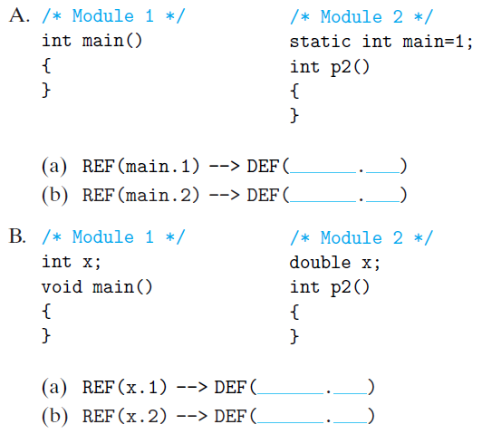
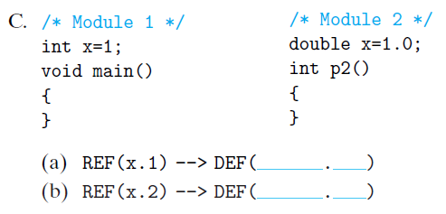
main.1
在空白中指明下列三种情况之一：
REF(x.i) --> DEF(x.k)：
将模块i中对符号x的引用关联到模块k中x的定义
ERROR：
链接错误
UNKNOWN：
链接器任意选择一个符号定义
main.2
UNKNOWN
UNKNOWN
ERROR
ERROR

Slide 42
第四章 程序的链接
第四章的问题
输入
输出
libc.a
当然，对于hello_world而言，标准库文件中printf.o及其调用的其它模块也要参与链接
链接
hello_world
hello_world.o
问题1：输入输出什么格式？
问题2：输入输出对应的核心操作？
问题3：链接的两种方式及核心问题？

Slide 43
可执行文件的加载
输出：ELF可执行目标文件
ELF头（ELF Header）
程序头表（Program Headers）
.init节
.text节 （程序代码）
.rodata节 （只读数据）
.data节 （已初始化全局变量数据）
.bss节 （未初始化全局变量数据，其实啥也没存）
.symtab节 （符号表）
.xxx节
.yyy节
.strtab节 （字符串表）
节头表（Section Headers）
内存
装载
对应 PA 2-2

Slide 44
第四章 程序的链接
第四章的问题
输入
输出
libc.a
当然，对于hello_world而言，标准库文件中printf.o及其调用的其它模块也要参与链接
链接
hello_world
hello_world.o
问题1：输入输出什么格式？
问题2：输入输出对应的核心操作？
问题3：链接的两种方式及核心问题？

Slide 45
静态、动态链接
静态链接
课本 4.3.3 节
动态链接
课本 4.6 节
重定位
课本 4.4 节

Slide 46
涉及多模块的链接器符号解析顺序
During the symbol resolution phase, the linker scans the relocatable object files and archives left to right in the same sequential order that they appear on the compiler driver’s command line.
The driver automatically translates any .c files on the command line into .o files.
扫描过程中，维护以下3个集合：
E – 可重定位目标文件集合
U - 当前已引用但未解析的符号集合
D - 当前所有已定义符号的集合
gcc module.o lib.a
对每一命令行输入参数（目标模块或库）：
如是目标模块——加入E，更新U、D
如是库——将U中引用与库中模块匹配，将库中定义变量的模块加入E ，更新U、D
如果向D集合中加入一个已存在的符号（报错：双重定义）
如果扫描完U集合非空（报错：有符号未定义）
gcc lib.a module.o

Slide 47
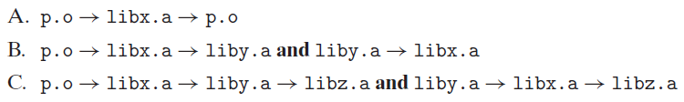
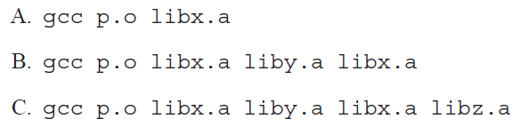
静态链接顺序举例
在使用A→B表示目标模块A引用了模块B中定义的符号
对下列每种情况，给出满足静态链接符号解析要求的最少数量的命令行参数：
库文件一般放在后面

Slide 48
习题课结束
第三章 第四章

